Slide 1

Проект
«ЗЕЛЕНАЯ ЛАБОРАТОРИЯ»
Лабораторию открыли,
Опыты мы проводили,
И хотим вам рассказать:
Все, все, все хотим мы знать!
Как наш опыт получился?
Сколько времени он длился?
Удивляемся всему:
Как? Зачем? И почему?
Интересные моменты
Эти все эксперименты!!!
Старшая группа
«Солнышко»
Воспитатель: Петрова Н.А.

Slide 2
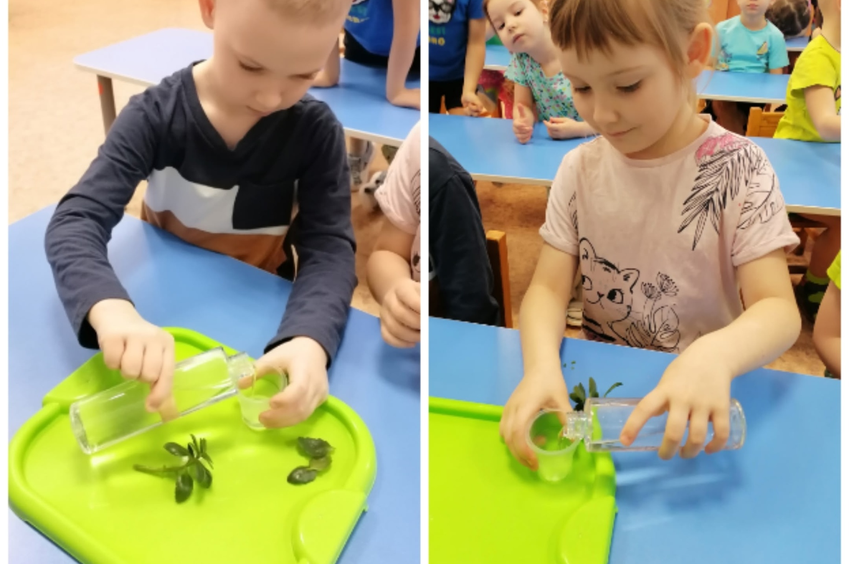
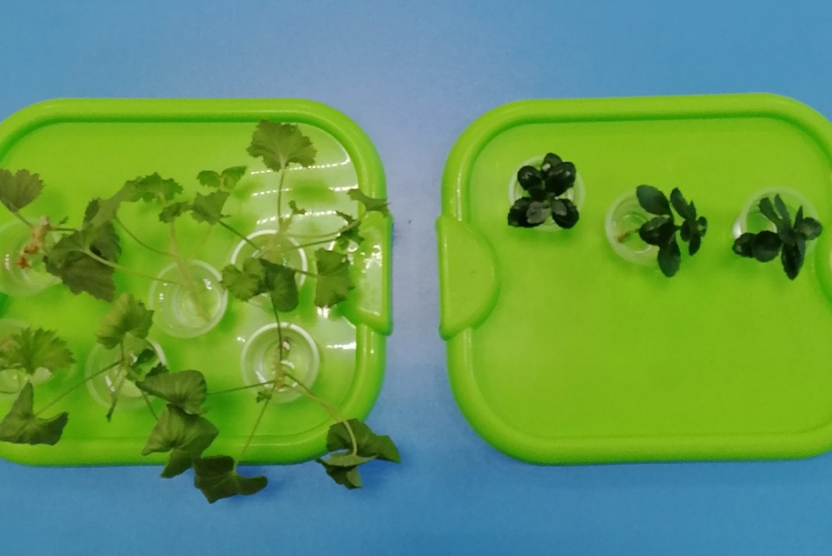
Опыт 1.
Можно ли вырастить новое растение из черенков каланхоэ и герани?

Slide 3
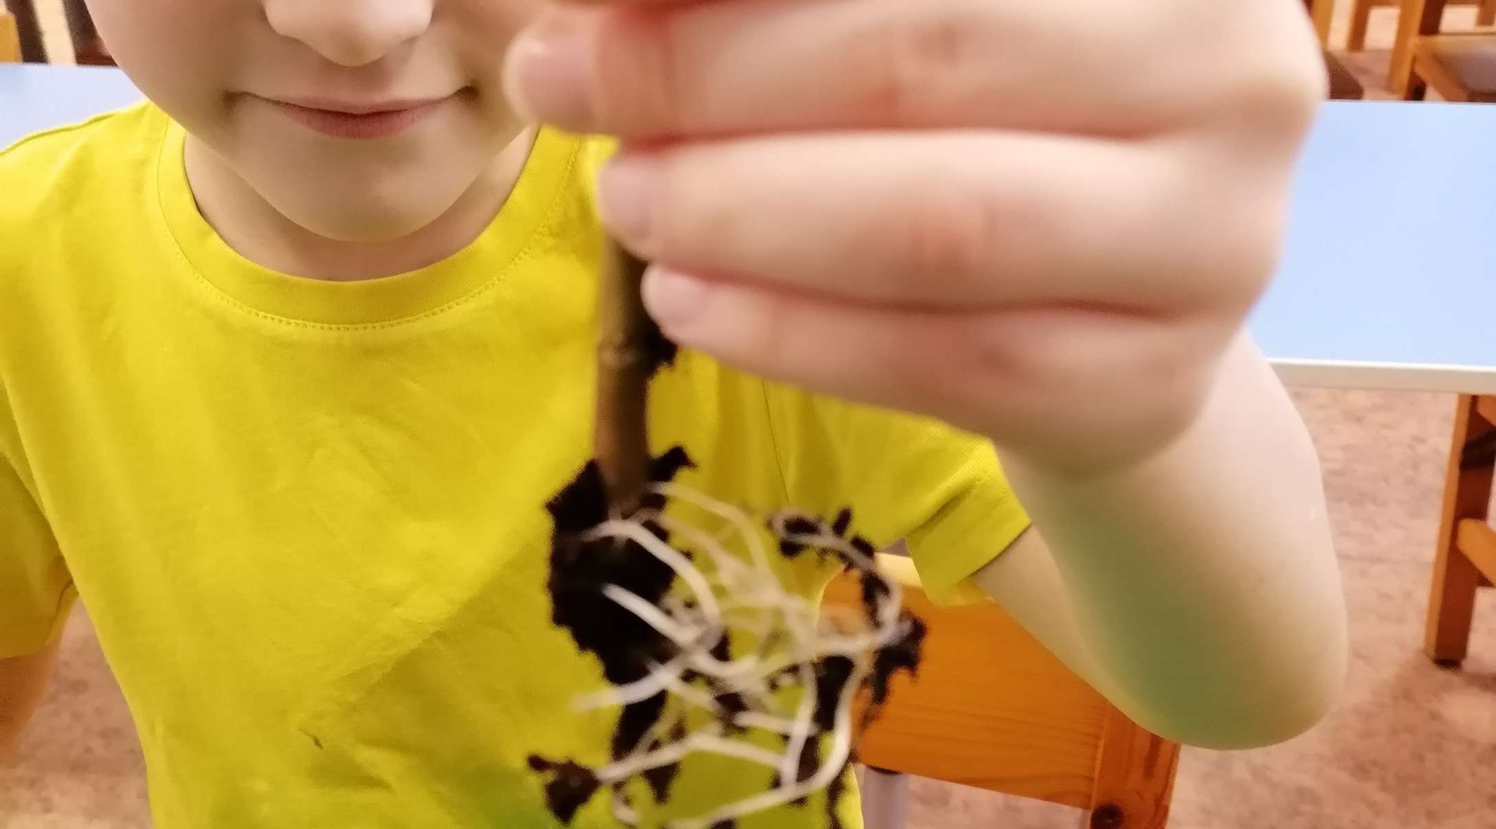

Slide 4
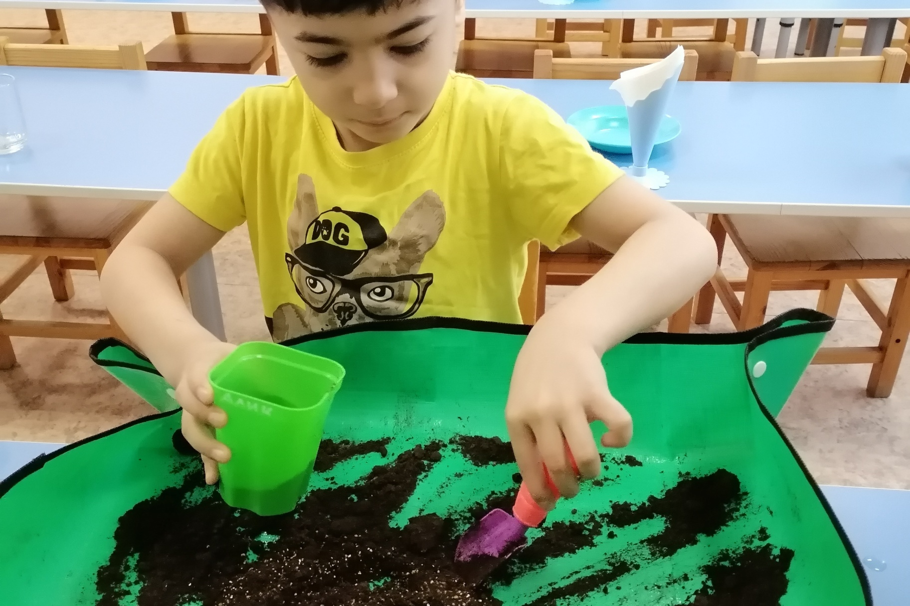
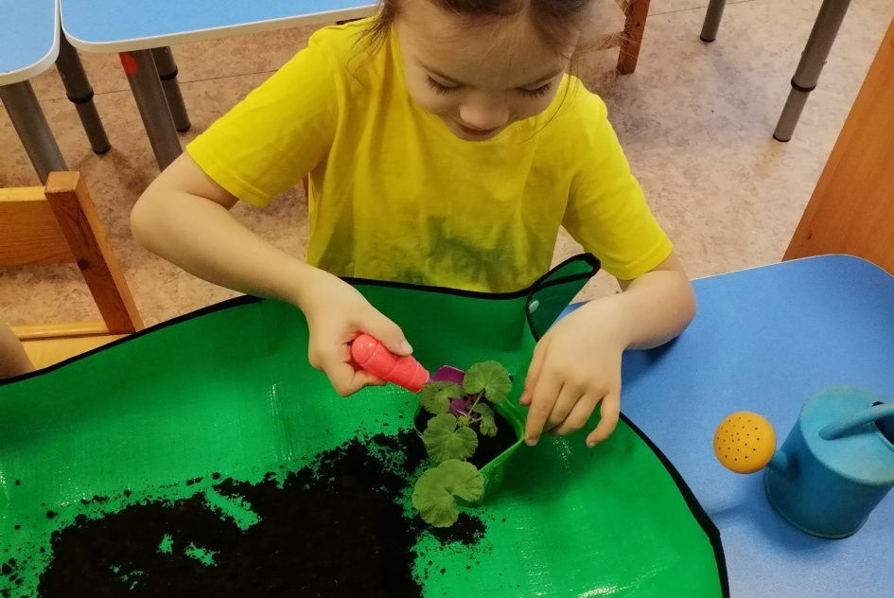

Slide 5
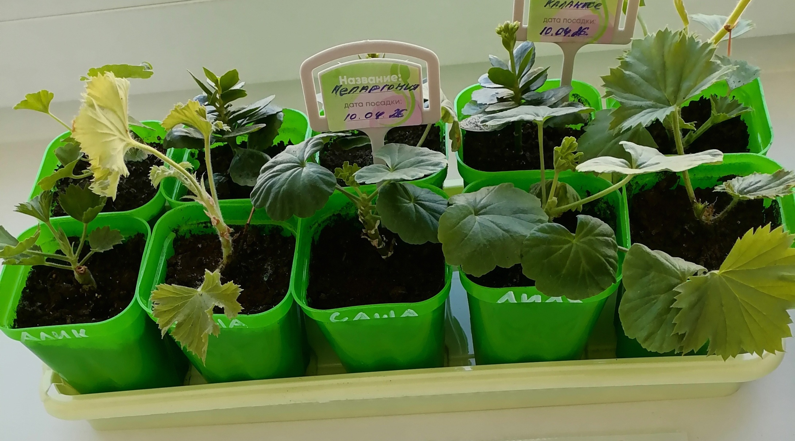
Ростки высажены в контейнеры с землей 10.04.

Slide 6
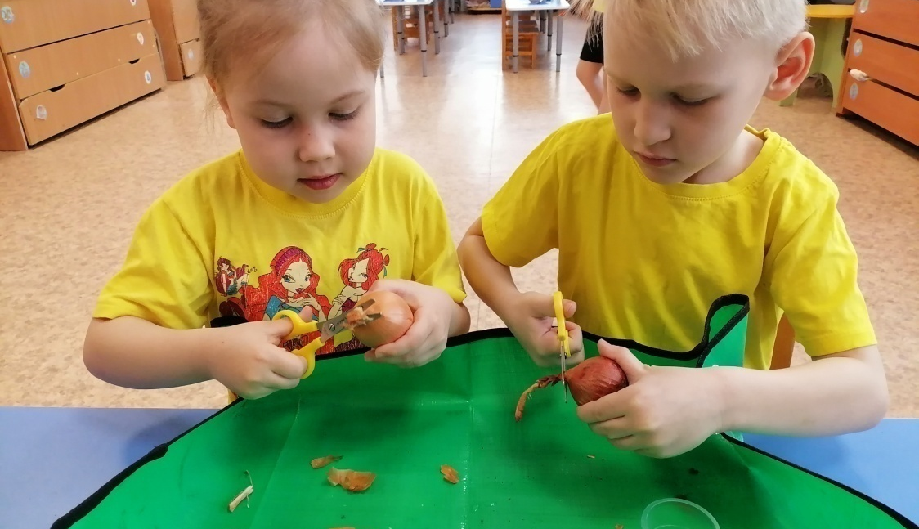
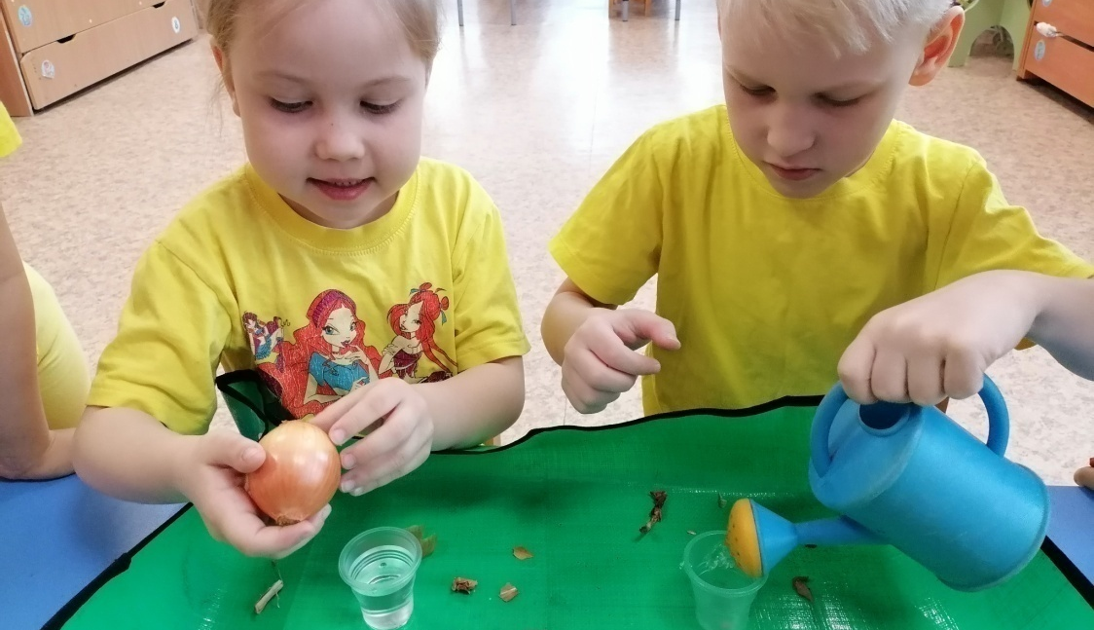
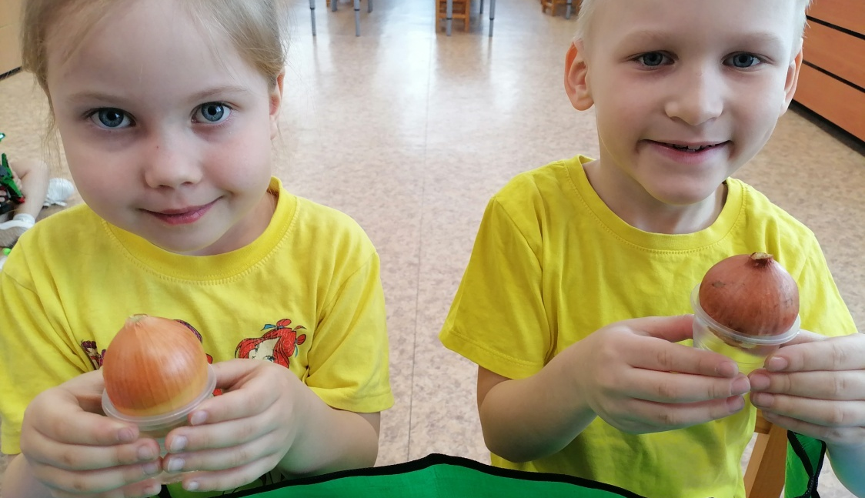
Опыт 2.
Как влияет солнечный свет на рост лука?

Slide 7
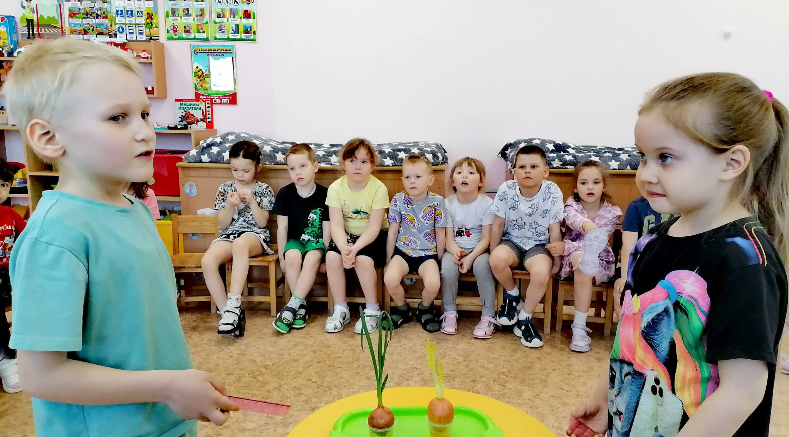

Slide 8
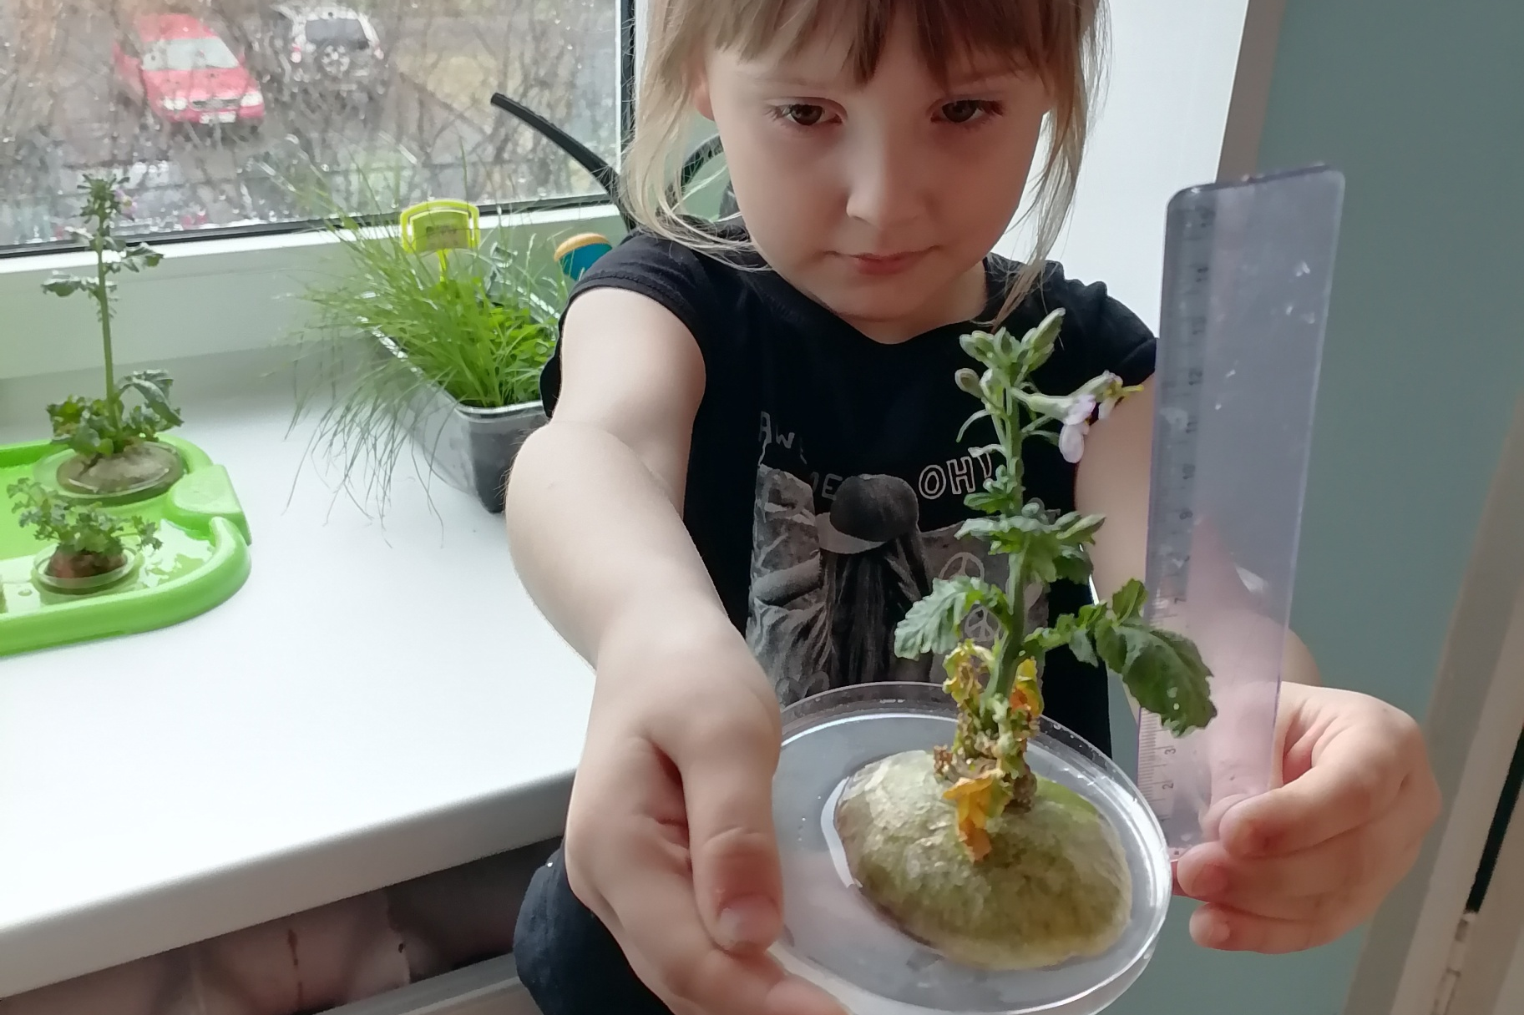
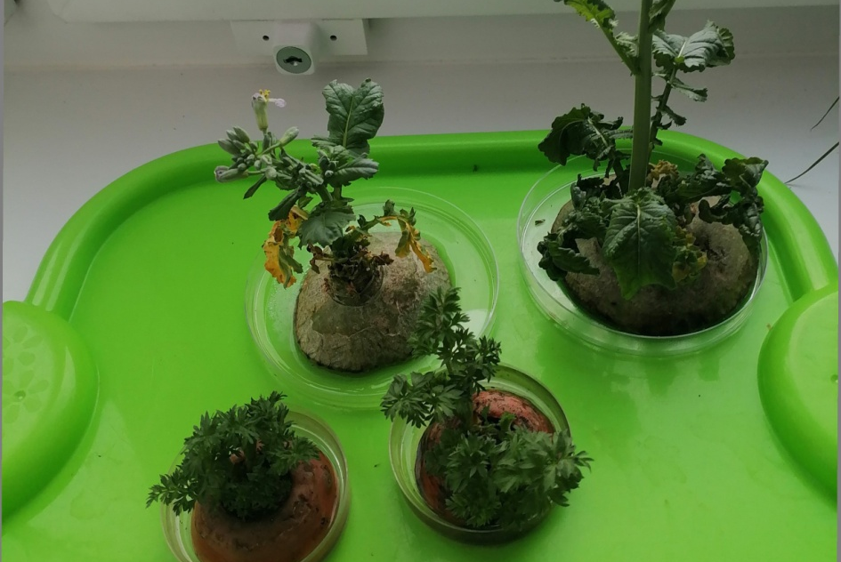
Опыт 3.
Можно ли вырастить новое растение из отходов клубней овощей?

Slide 9
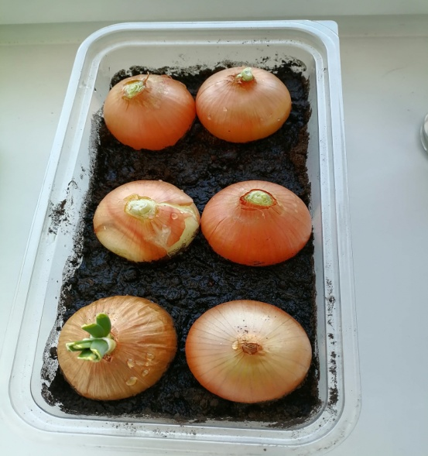
ГИМНАСТИКА ДЛЯ РАСТЕНИЙ
Раз, два, три, повернись,
И в растение превратись!
Гимнастика для «корешков»: топают ногами, приседают, поднимают ноги вперед.
Гимнастика для «стебельков»: вытягивают руки вверх, раскачиваются вправо-влево.
Гимнастика для «листиков»: опускают и поднимают руки, наклоняют руки вправо-влево, хлопают в ладоши.
Гимнастику для «цветочков»:раскрывают и закрывают ладошки, делают «фонарики» сжимают и разжимают пальцы.

Slide 10
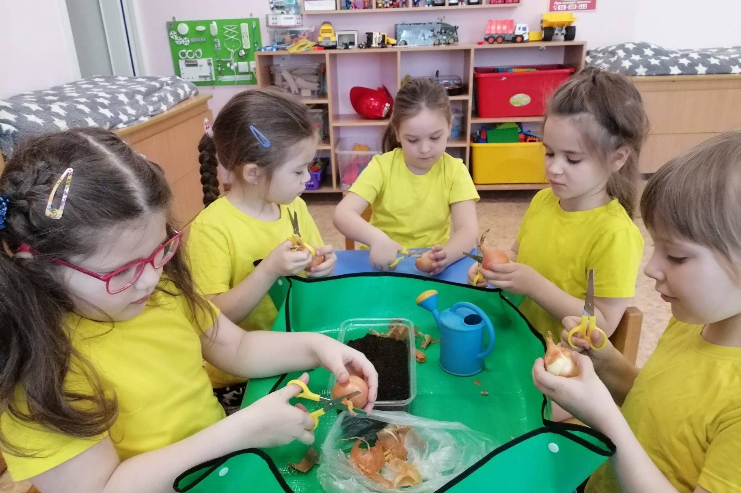
Опыт 4.
Можно ли вырастить зеленый лук из луковиц?

Slide 11
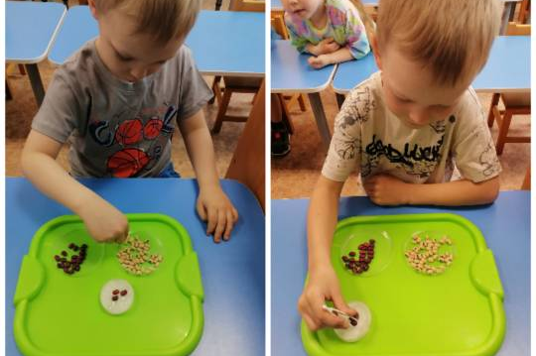
Опыт 5.
Какие условия нужны для проращивания фасоли??

Slide 12
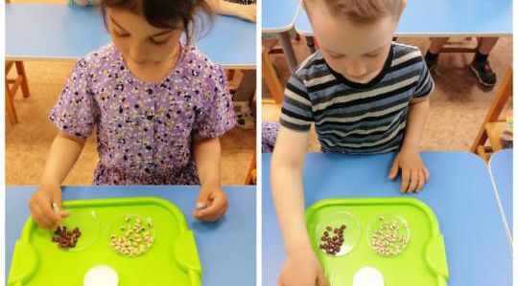

Slide 13
В лаборатории можно много узнать!
Важно потрогать, увидеть, понять!
Все эти опыты, эксперименты -
Волшебные в жизни детишек моменты!
Мы много узнали и изучили.
Новые знания мы получили.
Что важно для роста растений друзья?
-СОЛНЦЕ, ВОЗДУХ И ВОДА!

